Slide 1


„Praktyk w Europie”
#FunduszeUE, #FunduszeEuropejskie

Slide 2
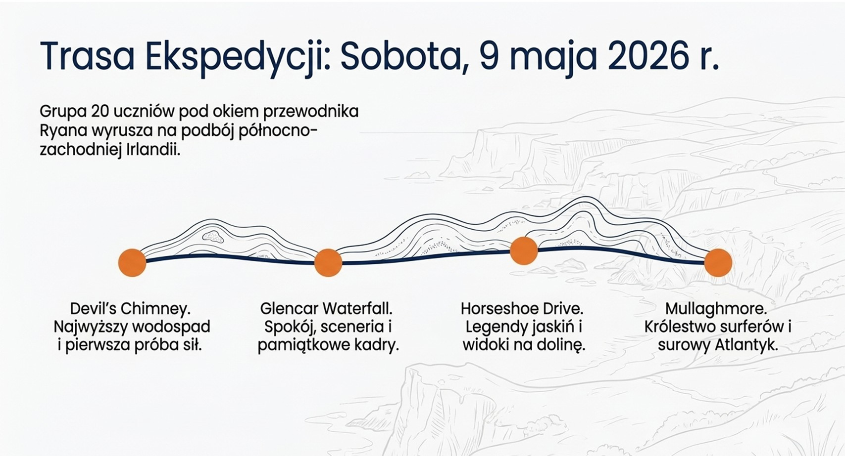
„Praktyk w Europie”

Slide 3

„Praktyk w Europie”

Slide 4
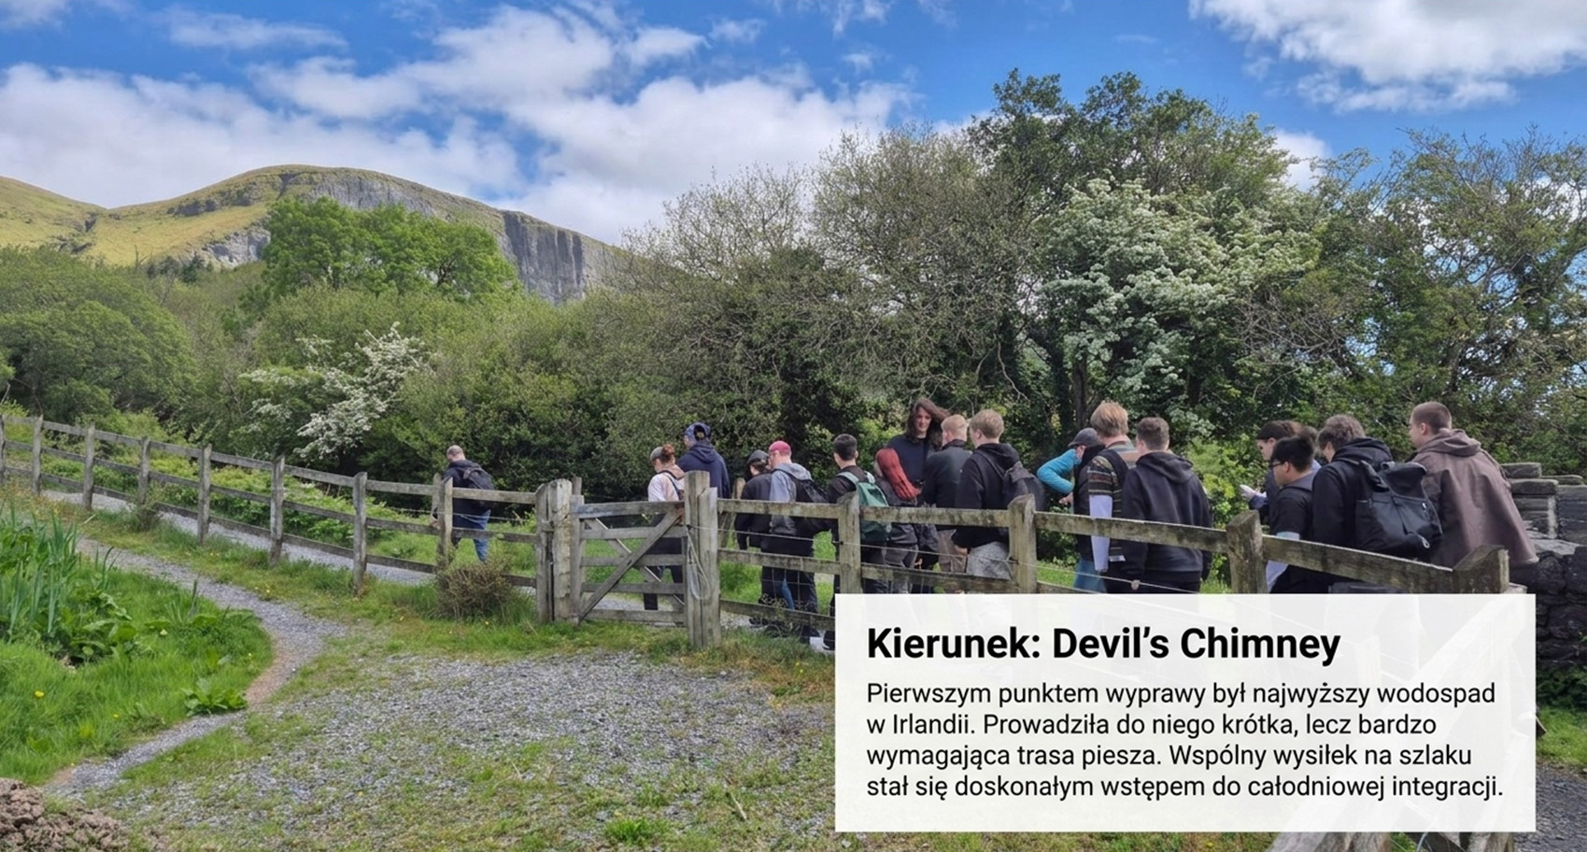
„Praktyk w Europie”

Slide 5

„Praktyk w Europie”

Slide 6
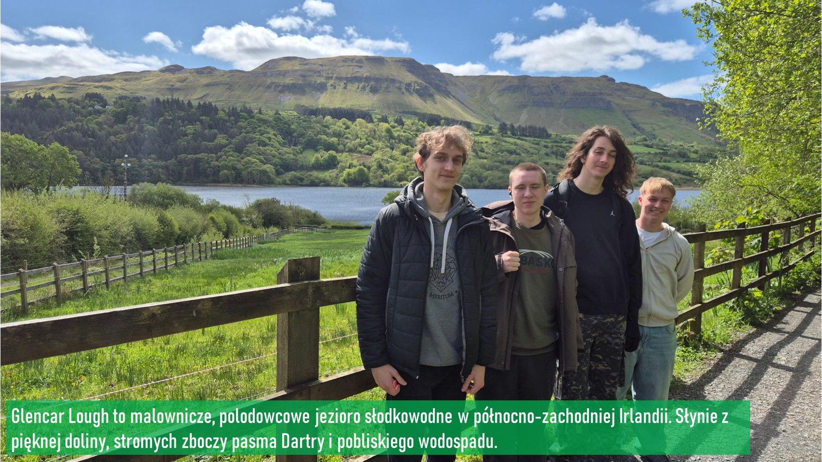
„Praktyk w Europie”

Slide 7
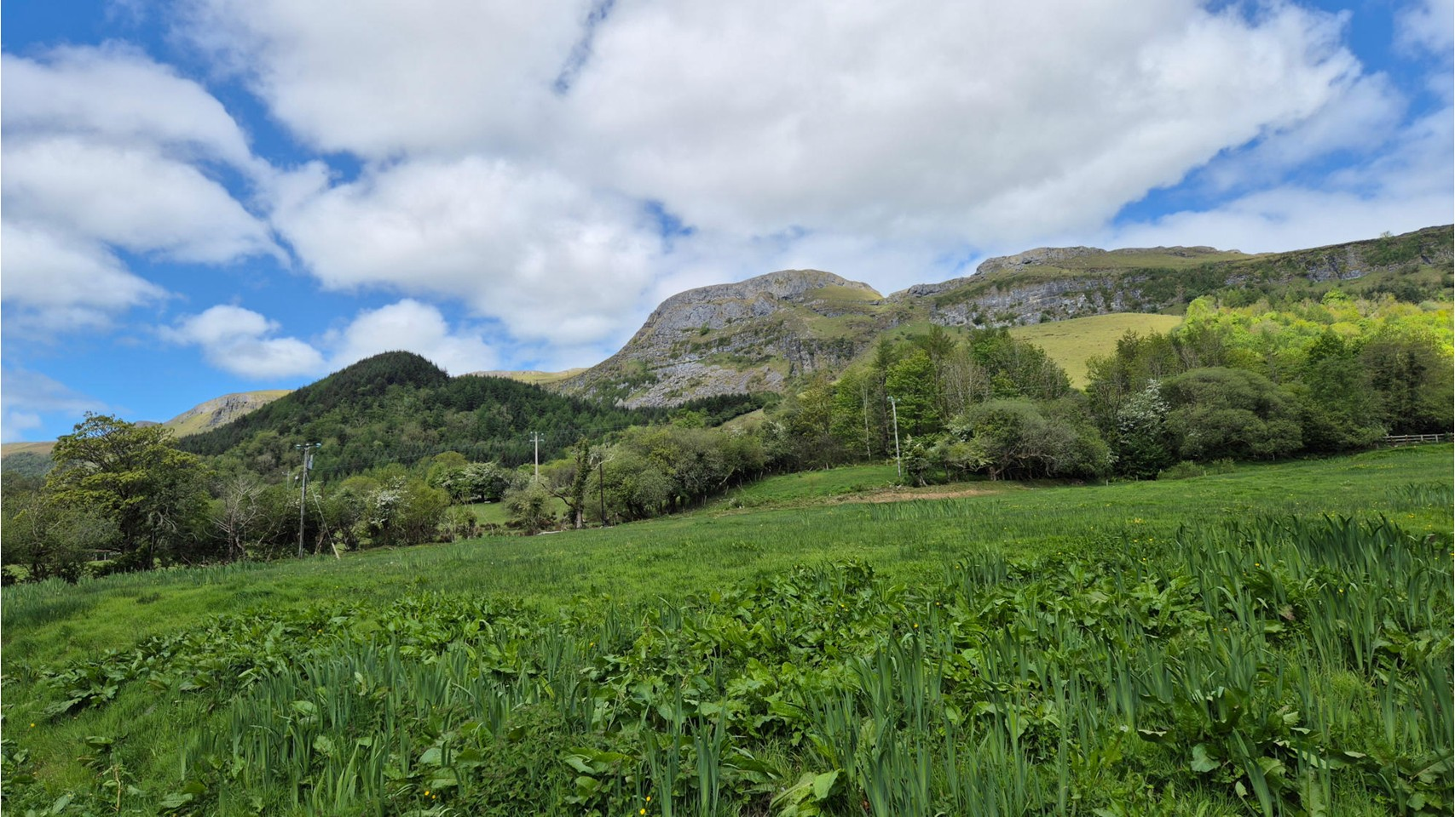
„Praktyk w Europie”
www.praktykweuropie.pl

Slide 8

„Praktyk w Europie”

Slide 9
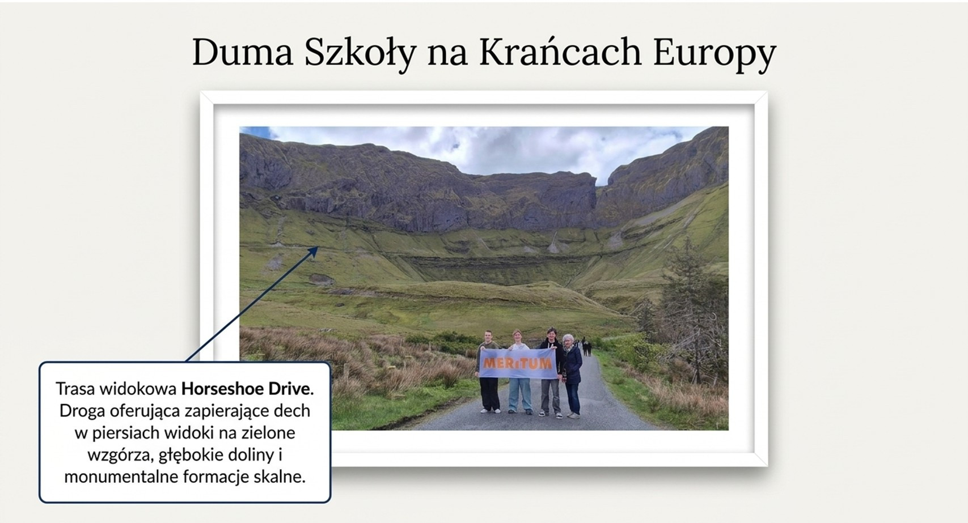
„Praktyk w Europie”

Slide 10
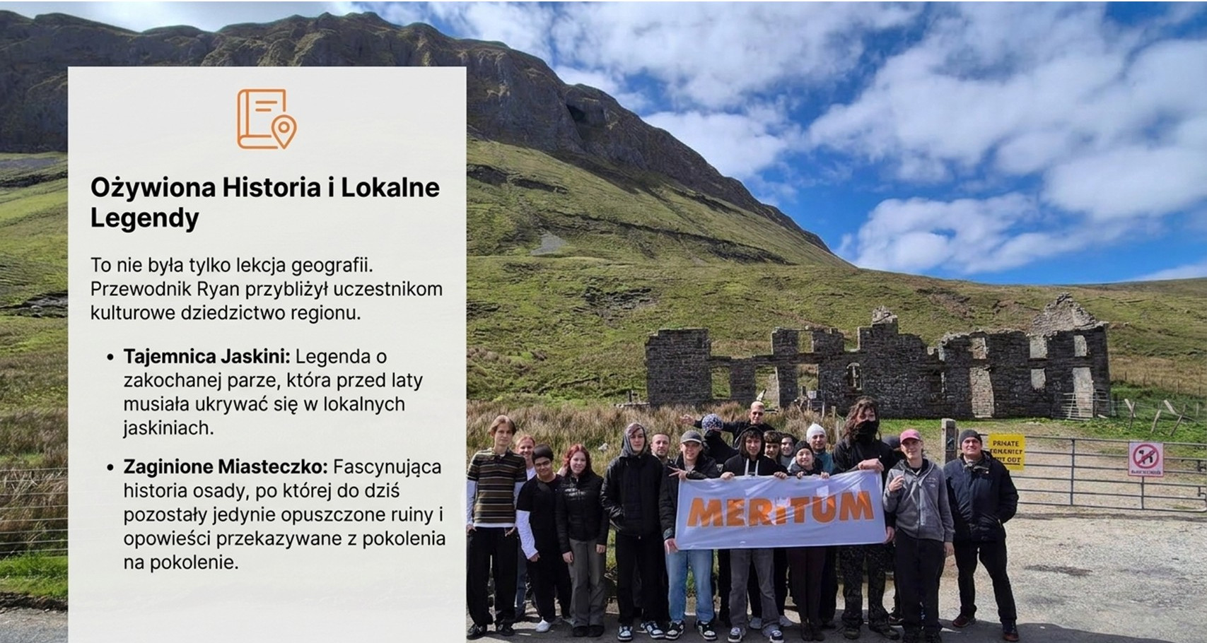
„Praktyk w Europie”

Slide 11
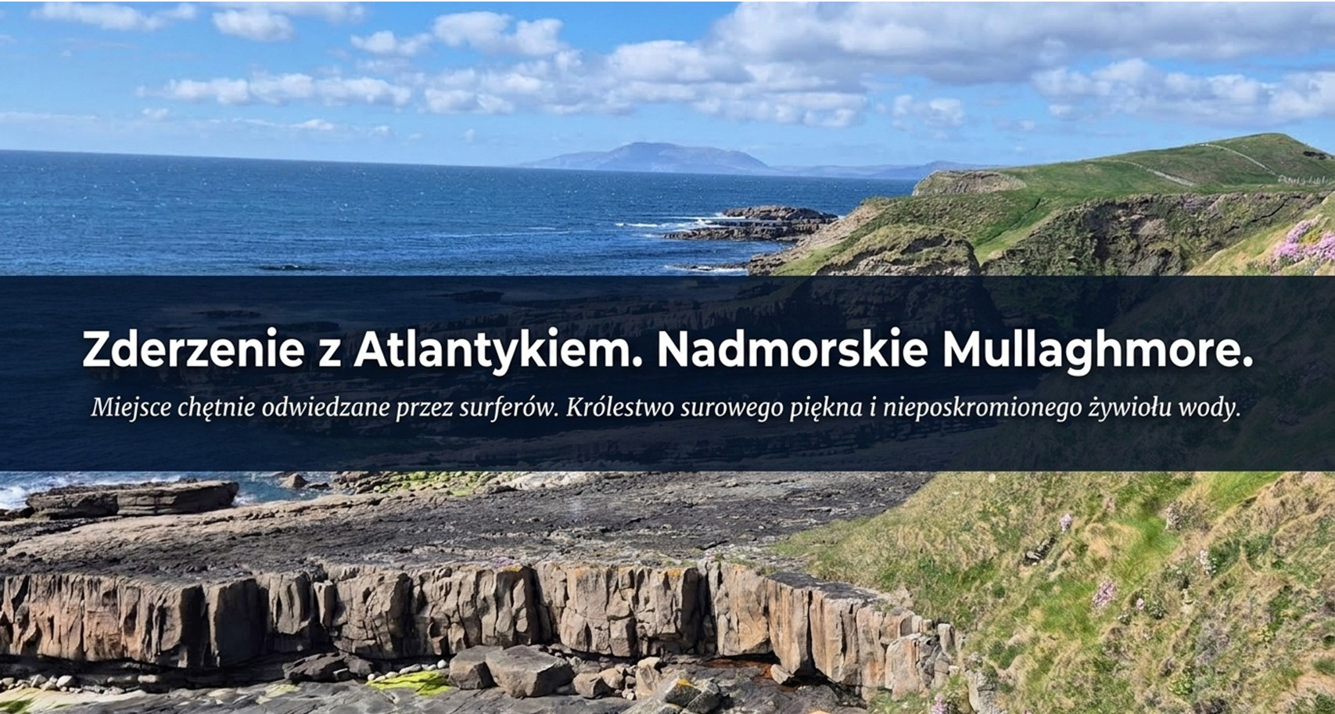
„Praktyk w Europie”

Slide 12

„Praktyk w Europie”

Slide 13
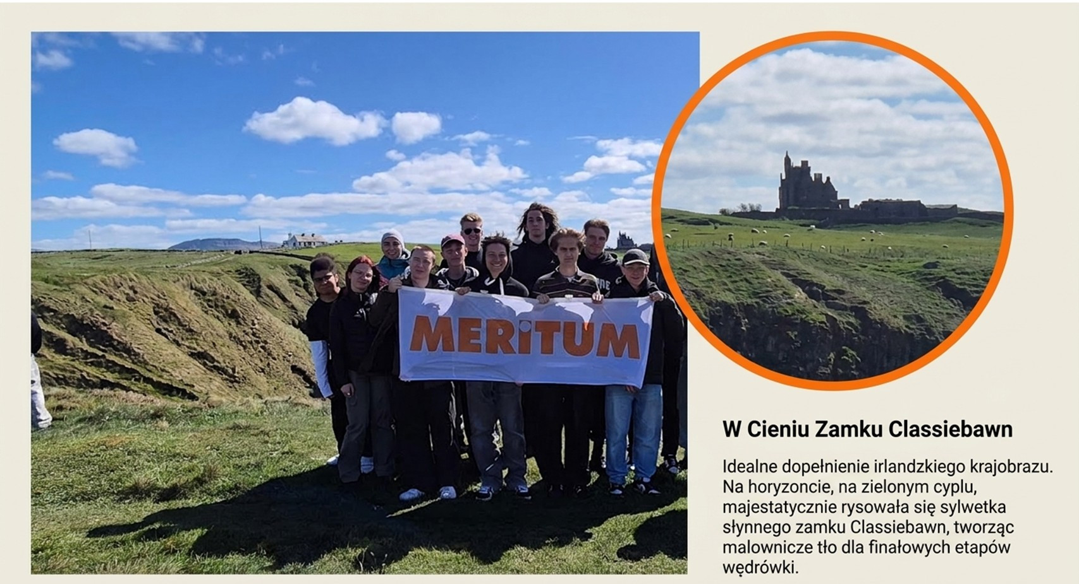
„Praktyk w Europie”

Slide 14

„Praktyk w Europie”

Slide 15
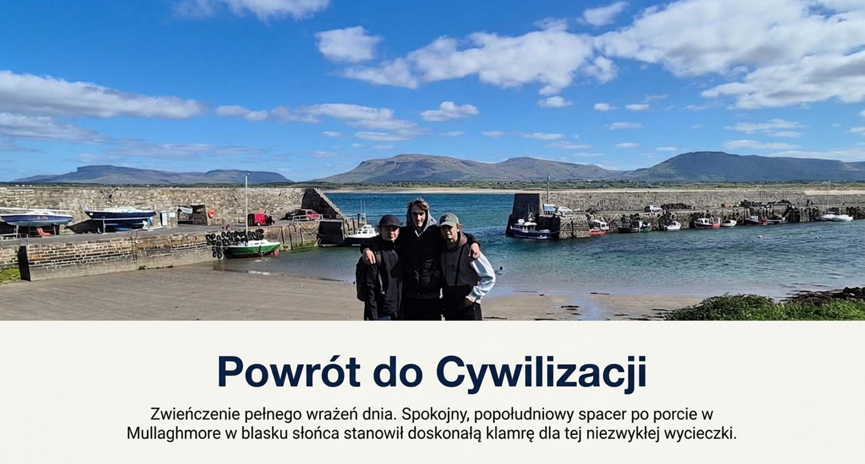
„Praktyk w Europie”

Slide 16
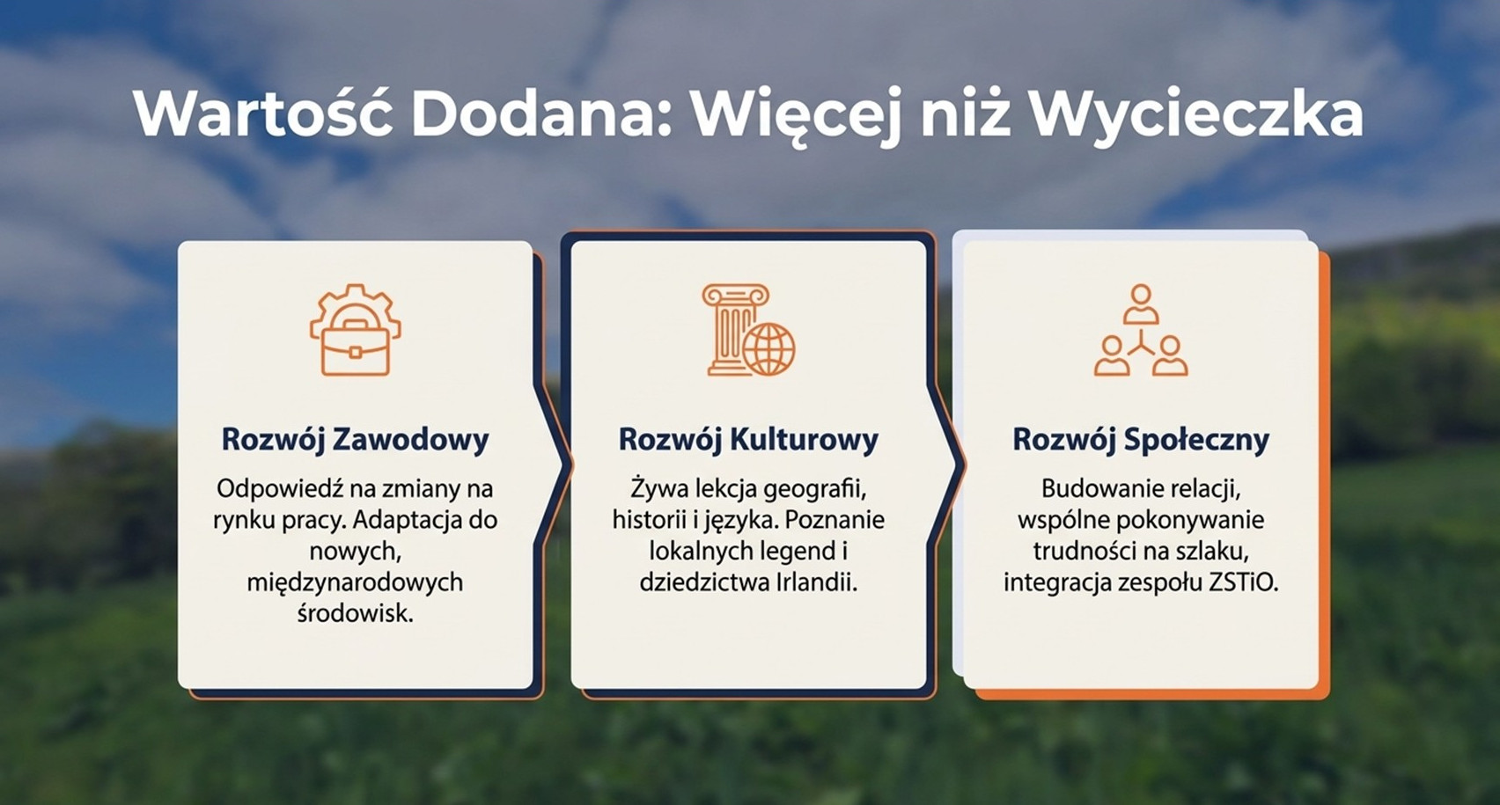
„Praktyk w Europie”

Slide 17

„Praktyk w Europie”

Slide 18

„Praktyk w Europie”

